Slide 1
MASTURBAÇÃO
Certo ou Errado?
www.4tons.com
Estiloja.com

Slide 2
O Problema Não é Sexual
1. Apenas se reflete desta forma
2. É reflexo de problemas emocionais
a. Baixa auto-estima
b. Solidão
c. Imaturidade
d. Falta de disciplina pessoal
e. Comunhão fraca
f. Mau alimento na mente

Slide 3
Por Que a Masturbação Está
Fora dos Planos de Deus?
1. Sexo não foi criado como um hábito solitário
2. Vicia - Descontrola o apetite sexual
3. Provoca adultério em pensamento
4. As outras pessoas são tratadas como objeto
5. Enfraquece a voz da consciência
6. Torna a pessoa egoísta
7. Prejudica o relacionamento no casamento
8. Provoca culpa e vergonha - inibe a pessoa

Slide 4
As possíveis Causas
1. O alimento da mente
2. Frustrações amorosas
3. Desequilíbrios sexuais
4. O temperamento
5. Comunhão fraca

Slide 5
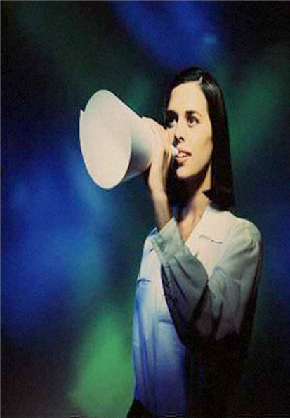
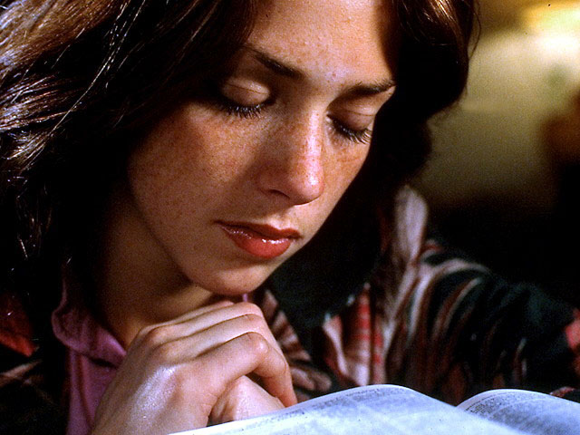
Existe Solução!!!!
1. Peça ajuda a Deus
2. Abra o coração para alguém que você possa confiar
3. Fortaleça sua autodisciplina
4. Preocupe-se com os outros
5. Separe-se de coisas que possam alimentar fantasias
6. Gaste suas energias
7. Tome um banho gelado

Slide 6
Se Você Fracassar...
1. Um fracasso não significa que não houve progresso
2. Você pode ser perdoado e voltar a ser puro
3. Não se envergonhe de Deus

Slide 7
A Bíblia Diz:
“Se confessarmos os nossos pecados, Ele é fiel e justo para nos perdoar os pecados e purificar de toda a injustiça”
I João 1:9

